Slide 1
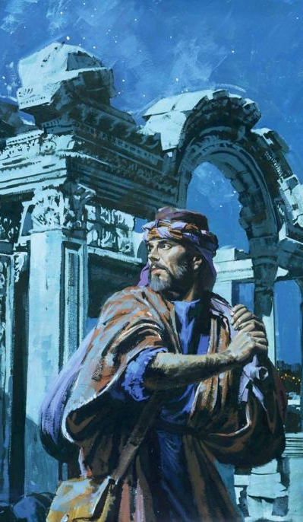
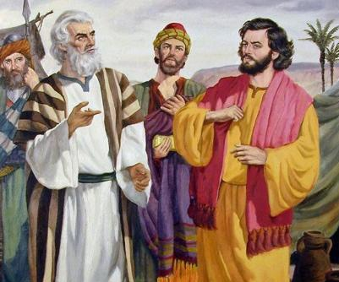
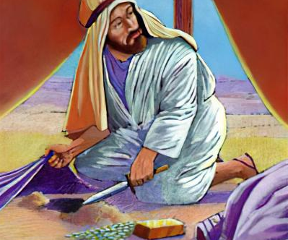
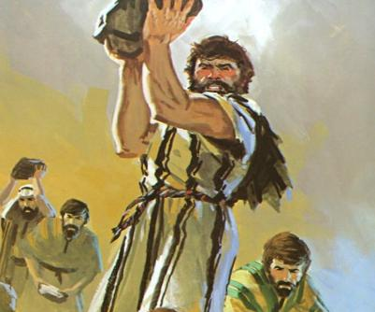
6. pouka za 8. studenoga 2025.
UNUTARNJI NEPRIJATELJ

Slide 2


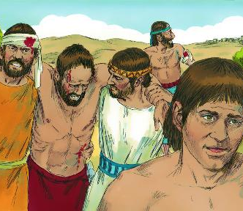
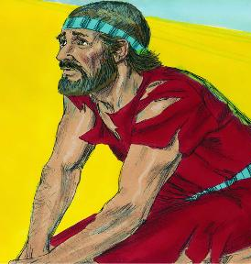





Nakon nelogične vojne taktike, zidine Jerihona su pale. Izrael je ušao u grad i sravnio ga sa zemljom. Pobeda! Čija? Božja, budući da Izrael s tim nije imao puno veze.
Nakon dobro osmišljene vojne taktike, Aj ostvaruje pobjeđu!. Poraz! Ko je poražen? Narod Izraela, budući da se nisu oslanjali na Boga.
Kad su na kraju upitali Boga, odgovor je bio jasan: Izrael je sagriješio i više ne može pobjeđivati svoje neprijatelje. Kako može ponovno dobiti božansku naklonost?
Uzrok poraza (Jošua 7,1-5.10-13).
U teškoćama i stradanju (Jošua 7,6-9).
Otkrivanje prestupnika (Jošua 7,14-19).
Akanov grijeh (Jošua 7,20-26).
Ponovno pobjednici (Jošua 8,1-29).

Slide 3

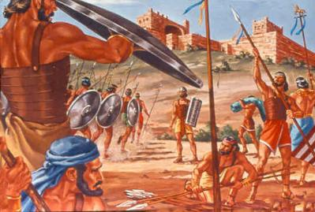
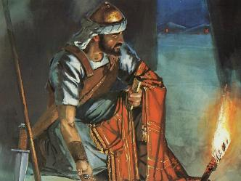
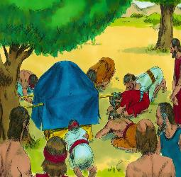
UZROK PORAZA
“Izrael je sagriješio: prekršili su Savez kojim sam ih vezao. Zaista, uzeše uklto, porobiše, posakrivaše i prisvojiše.“ (Jošua 7,11)
Nakon povoljnog izvještaja od uhoda poslanih u Jerihon, Jošua se posavjetovao s Bogom i od Njega primio strategiju za osvajanje grada.
Da je Jošua, nakon što je primio izvještaj od uhoda poslanih u Aj, učinio isto, smrt 36 ljudi bila bi izbjegnuta (Jošua 7,1-5).
Ali koji je bio pravi razlog poraza, ili koji bi bio mogući razlog da Bog kaže Jošui da ne napada Aj (Jošua 7,11)?
Bog je vidio da je “Izrael sagriješio“. Nigdje u Bibliji grijeh nije opisan s takvim nijansama: „prestupili su… uzeli su… ukrali su… lagali su… sakrili su.“
Zapazite upotrebu množine. Grijeh je počinio jedan čovjek, ali Bog je smatrao cijeli narod odgovornim. Prekršili su Savez i grijeh je trebalo iskorijeniti da se ne bi ponovio.

Slide 4

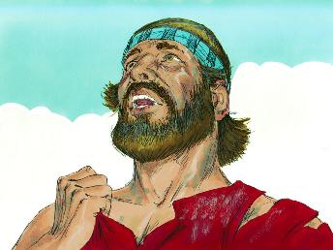
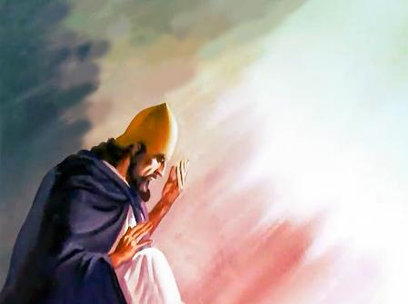
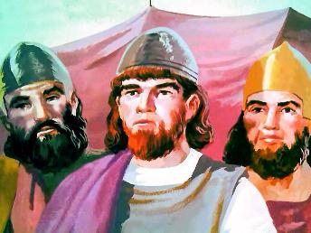
U TEŠKOĆAMA I STRADANJU
„I reče Jošua: Jao, Gospode Jahve, zašto si preveo ovaj narod preko Jordana? Da nas predaš u ruke Amorejaca da nas pobiju? Kamo sreće da smo stali s onu stranu Jordana! “ (Jošua 7,7)
Jošua i starješine bili su razočarani porazom kod Aja i pokazali su jasne znakove žalosti (Jošua 7,6).
Jošua tada reagira izlivom bijesa sličnim Izraelovim ponovljenim reakcijama tijekom njihovih 40 godina lutanja: “Zašto si nas preveo...? Da smo barem ostali...!“ (Jošua 7,7).
Međutim, Jošuin duh nije bio isti kao duh Izraelaca u pustinji. Njegova pritužba nije bila motivirana razočaranjem, već strahom da će Božje ime biti obeščašćeno među neznabošcima (Jošua 7,8-9).
Jasno je vidjeo da će nevjernici tumačiti Božji karakter na temelju toga kako se Njegov narod ponaša. Danas smo mi i dalje Božje svjedočanstvo u svijetu. Kakva velika odgovornost za nas dans!

Slide 5

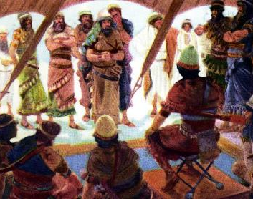
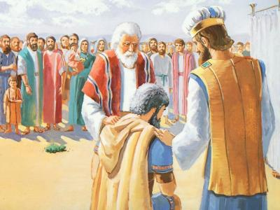
OTKRIVANJE PRESTUPNIKA
“Zato sutra zorom pristupite pleme za plemenom; iz plemena koje odredi Jahve prči će rod za rodom, a onda iz roda koji označi Jahve pristupit će obitelj po obitelj, a iz obitelji koju označi Jahve pristupit će čovjek za čovjekom.“ (Jošua 7,14)
Da bi se uklonio kolektivni grijeh (krivica čitavog naroda), grešnik je morao biti uklonjen (Jošua 7,15). Uklonjen? Zar mu ne bi moglo biti oprošteno ako se pokaje? Naravno da bi! Ali Akan nije pokazao nikakav znak iskrenog pokajanja (a imao je mnogo prilika za to).
Istražni proces je najavljen i odgođen do slijedećeg dana (Jošua 7,14-15).
Pleme Judino je označeno (Jošua 7,16).
Zerahova obitelj je bila označena (Jošua 7,17)
Domaćin Zabdi je bio označen (Jošua 7,17b)
Akan je bio označen (Jošua 7,18)
Akan je šutio.
Akan je šutio.
Akan je šutio.
Akan je šutio.
Akan je šutio.
Pokazujući božansku dobrotu i ljubav, Jošua je zamolio Akana da prizna svoj grijeh (Jošua 7,19).
Akanov slučaj je bio izgubljen. Priznao je, ali nije tražio oprost (Jošua 7,20). Pa ipak, Bog je tugovao zbog tvrdoće njegovog srca, koja se pokazala u svakom pozivu na pokajanje.

Slide 6

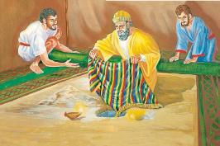
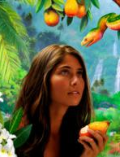
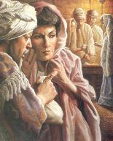
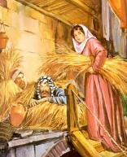
AKANOV GRIJEH
„Videh u plijenu lijep šinearski plašt, dvije stotine srebrnjaka, i zlatnu šipku vrijednu pedeset srebrnjaka, pa se polakomih i uzeh sebi. Eno je sve zakopano u usred moga šatora, a srebro je odozdo.“ (Jošua 7,21)
Jošua je pozvao Akana da da slavu Bogu i prizna svoj grijeh (Jošua 7,19). To je bila njegova posljednja prilika. Da je, kada je priznao, tražio oprost... Ali nije, zato ni za njega nije bilo oprosta (Br. 15,30.31).
Rahava
Sakrila je uhode na krovu
Bila je ljubazna prema Izraelu.
Ahan
Sakrio je plijen u zemlju u šatoru.
Donio je probleme Izraelu.
Požnjela je pobjedu zbog svoje vjere.
Svojim je djelima uzrokovao poraz.
Sklopila je savez s Izraelom.
Dobila je slobodu za sebe i svu svoju obitelj.
Umro je sa svojom cijelom porodicom.
Prekršio je Izraelov Savez s Bogom.
Poput Eve, Akan je “vidio“, “poželio“ i “uzeo“, a njegov grijeh utjecao je na mnoge (Post. 3,6). Poput Ananije i Safire, Akan je uzeo neke od prokletih stvari posvećenih Bogu i platio za njih (Djela 5,1.2).
Odluke koje je Akan donio u Jerihonu bile su potpuno suprot-ne odlukama Rahabe:

Slide 7

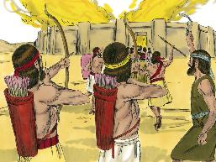
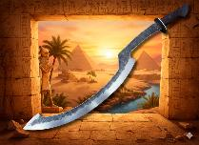
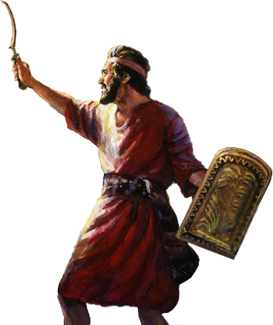
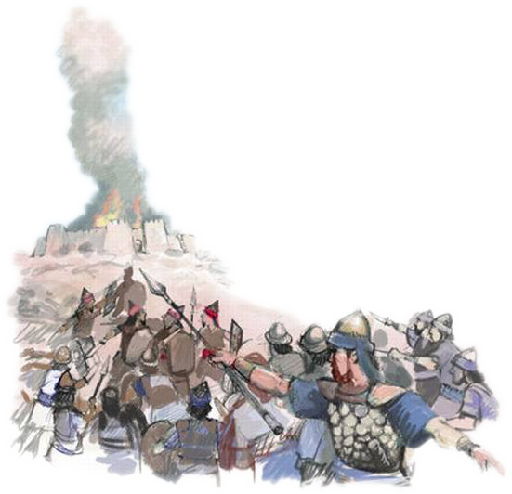
PONOVNO POBJEDNICI
“Toga reče Jahve Isusu: Ne boj se i ne strahuj! Uzmi sa sobom sve ratnike, ustani i navali na Aj. Gle, predajem ti u ruke ajskoga cara,njegov narod, grad i zemlju njegovu.“ (Jošua 8,1)
Kao i u Jerihonu, Bog je Jošui dao strategiju za pobjedu nad Ajem (Jošua 8,1.2).
Tijekom noći postavljena je zasjeda iza grada. U zoru se vojska približila Aju i onda se počela pretvarati kao da ponovno bježi pred ajanima.
Dok je Mojsije podizao svoj štap sve dok nije izvojevao pobedu nad Amalićanima, Jošua je na Božju zapovijed, podigao svoju zastavu - koplje (vjerojatno srpasti mač kakav su koristili Egipćani) i držao ga podignutim sve dok nije izvojevana potpuna pobjeda (Jošua 8,18-22.26).
Bog je ponovno dao pobjedu svom narodu. Dolina Ahor, gdje su Akan i njegova obitelj kamenovani, otvorila je vrata pobjedi, “vrata nade“ (Hošea 2,15).
Kad vjerom prihvatimo božanski oprost, Bog zakopava naš grijeh u Ahoru i otvara vrata nadi.

Slide 8

“Utjecaj kojeg se crkva treba najviše bojati nije utjecaj otvorenih protivnika, nevjernih i bogo- hulnih, već utjecaj onih koji se izjašnjavaju kao Kristovi sljedbenici, a koji su nedosljedni. To su oni koji spriječavaju blagoslove Boga Izraelova i donose slabost crkvi, mrlju koju nije lako ukloniti. Kršćanstvo se ne smije pokazi- vati samo u subotu i u crkvi. Ono je za svaki dan u tjednu i za svako mjesto. Njegovi zahtjevi moraju se prepoznati u radionici, kod kuće i u poslovnim transakcijama s drugim vjernicima i sa svijetom...“
Ellen G. White, Sukob i hrabrost, 23. srpnja

